Slide 1
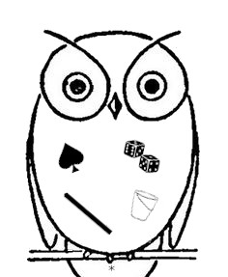
Le Cul de Chouette
Benjamin FERIE – Eloi RIVIERE – Paul NION

Slide 2
Sommaire
Le contexte
Les règles du jeu
Démonstration
Sources et annexes

Slide 3



Le contexte
Une scène culte de la série Kaamelott :
La scène se déroule à la taverne
Trois protagonistes (Perceval, Karadoc, le Tavernier)
Ils tentent tant bien que mal de jouer au Cul de Chouette, un jeu un tout petit peu complexe tout droit venu du Pays de Galles

Slide 4


Les règles du jeu
« Mais de toute façon ce qui compte c’est les valeurs »
Tout d’abord le jeu se joue avec 3 dés.
Il existe 12 règles… :
Chouette : Une paire parmi les 3 dés.
Velute : L’addition de deux dés est égale au troisième dé.
Chouette Velute : Lors d’une chouette + Velute le premier joueur à crier « Pas mou le caillou » gagne les points.
Cul de Chouette : Les 3 dés sont égaux.
Suite : Lorsque les dés se suivent, le dernier joueur à crier « Grelotte ça picotte » perd des points.
Sirotage : Le joueur a la possibilité de relancer un dé pour obtenir un Cul de Chouette (les joueurs parient alors sur le Cul de Chouette)
Civet Siroté : Gain d’un civet si le Sirotage est perdu.
Civet : Le joueur mise sur son prochain coup pour espérer gagner plus de points.
Néant : Ni Chouette, ni Velute, ni Chouette Velute, ni Cul de Chouette alors le joueur gagne une grelottine qui permet de défier un joueur (sauf s’il en a déjà une)
Grelottine : Crier Grelottine pour défier un autre joueur lors d’un Néant.
Bévue : Crier « Grelotte ça picotte » ou « Pas mou le caillou » alors qu’il n’était pas possible de le faire.
Doublette : S’il y a beaucoup de joueur, ils peuvent se mettre par deux.

Slide 5
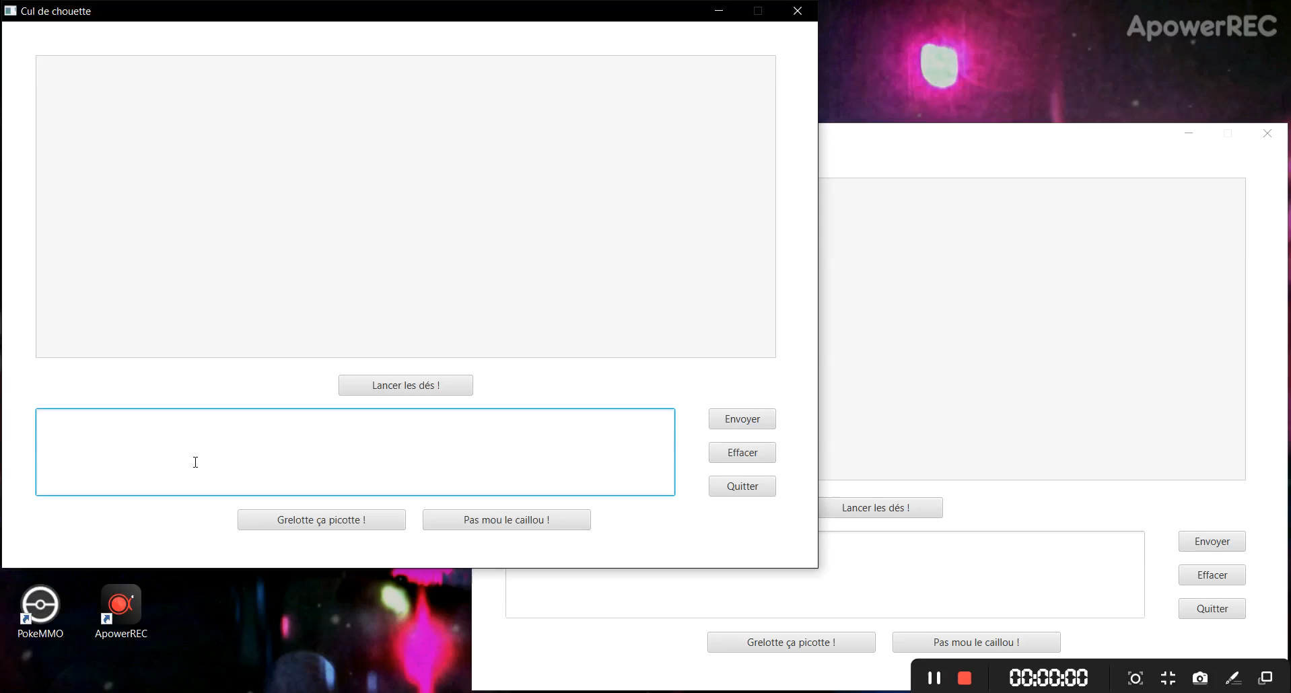
Démonstration
« Mais il faudrait quand même faire un tour
pour rien parce que je me représente pas bien… »

Slide 6

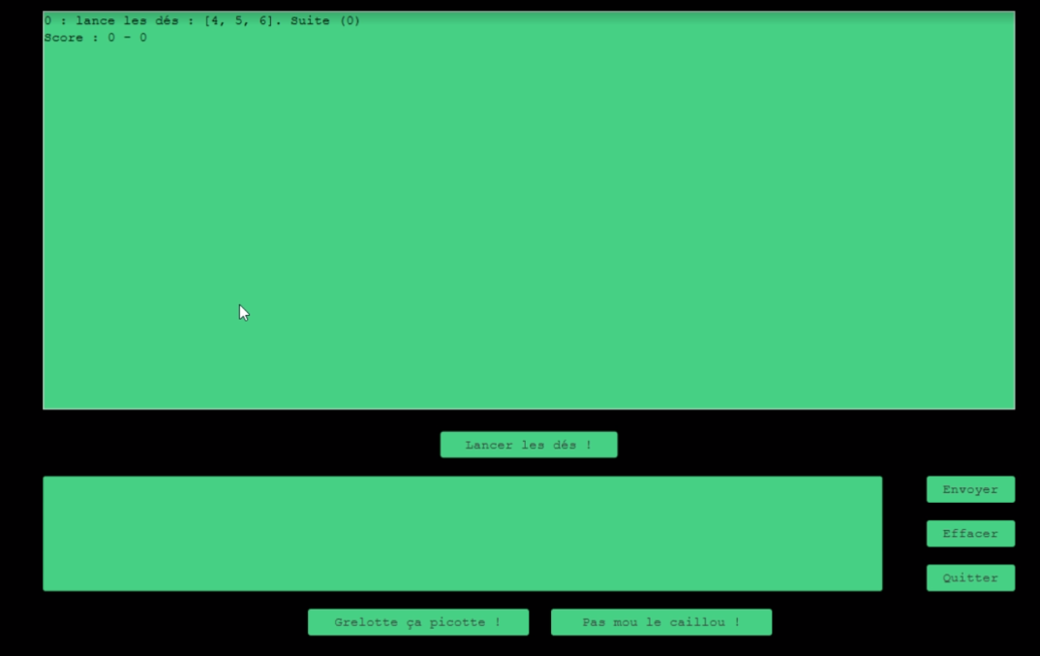
Sources
Règles du jeu : https://lecoindujeu.com/jeu-de-societe/le-cul-de-chouette/
Kaamelott Livre I Episode 57
Dépôt Git : https://github.com/EloiRiviere/DevOps_java_project
Annexes

